Slide 1

技术交流与汇报-软件开发类
汇报人：王丹丹
智慧城市与云服务战略业务本部
2017年2月20日

Slide 2
提纲
一 、Kotlin介绍
二 、为什么学习Kotlin
三 、Kotlin特性
四 、准备工作
五 、代码演示
六 、问题讨论
Notes:
首先介绍一下Kotlin
然后看看Kotlin的一些好处，为什么要学习Kotlin
之后我们再来看一下它的简单用法和Java的区别
第四会说的要使用Kotlin语言需要准备什么工作
最后会简单展示一下Kotlin的代码

Slide 3
Kotlin介绍
基于JVM的语言
编译成Java字节码，也可以编译成JavaScript
Notes:
Intellij作为它主要的开发IDE。
方便在没有JVM的设备上运行。
JetBrains，目前广受欢迎的 Java IDE IntelliJ 的提供商，在 Apache 许可下已经开源其Kotlin 编程语言。
Android Studio，官方的Android IDE，就 是基于Intellij，作为一个该平台的插件。
编译为Js我还没有深入学习，之后会研究一下，，，然后我们来看一下Kotlin的优点，我们为什么要学习它

Slide 4
为什么学习Kotlin
更简单地开发android
更安全
高度互操作性
Notes:
我们可以通过Kotlin语言来更简单地开发android应用。代码相对来说更简洁
它更安全：Kotlin是空安全的，
我们用java在使用变量或者对象之前需要判断是否为空，否则就会出现空指针NPE的问题，但是kotlin是空 安全的，我们不需要一直去判断是否为空，因为它会在编译期就帮我们避免了null情况
你可以继续使用所有的你用Java写的代码和库
我们平常用的IDE不需要做配置就能完全整合。Android Studio能够非常 完美地理解、编译运行Kotlin代码。
而且对这门语言的支持正是来自于开发了 这个IDE的公司本身，所以我们Android开发者是一等公民。
因为两 个语言之间的互操作性是完美的。甚至可以在一个项目中使用Kotlin和Java两 种语言混合编程。
对Java开发者来说，Kotlin是非常直觉化的，并且非常容易学习。语言的大部 分内容都是与我们知道的非常相似，不同的地方，它的基础概念也能迅速地掌 握它。
接下来我们来看一下Kotlin的特点和简单的用法

Slide 5
Kotlin特点
易表现
安全空安全的
对函数式编程的支持
可以扩展函数
高度互操作性
Notes:
它更加易表现：你可以编写少得多的代码。代码少，简洁明了
它更加安全：Kotlin是空安全的，在编译时期就处理了各种null的 情况，避免了执行时异常。稍后我们会具体介绍一下是怎么做的
对函数式编程的支持：它使用了很多函数式编程的概念，
函数可以接受函数当作输入（参数）和输出（返回值）。--------------- 邱总讲的Java8的特性---函数式编程
它可以扩展函数：这意味着我们可以扩展类的更多的特性，让你可以给类添加方法，而无需修改他们的源代码。
扩展函数数是指在一个类上增加一种新的行为，甚至我们没有这个类代码的访问权 限。这是一个在缺少有用函数的类上扩展的方法。在Java中，通常会实现很多带有 static方法的工具类。
Kotlin中扩展函数的一个优势是我们不需要在调用方法的时候 把整个对象当作参数传入。扩展函数表现得就像是属于这个类的一样，而且我们可 以使用 this 关键字和调用所有public方法。
它是高度互操作性的：你可以继续使用所有的你用Java写的代码和库，因为两 个语言之间的互操作性是完美的。甚至可以在一个项目中使用Kotlin和Java两 种语言混合编程。
Kotlin 程序可以使用已经存在的 Java 框架和类库，甚至依籁注解处理的高级框架。互操作是无缝的，而且不需要包装器和适配层。
它可以集成Maven,Gradle或者其他的编译系统。

Slide 6
HELLO WORLD
package com.wdd.mykottest
fun main(arrys : Array<String>): Unit{
print("Hello world ！")
}
Notes:
写一个Kotlin的Hello World 函数 支持在包名下直接创建函数
//包名
//分号 可以写也可以不写
//参数的类型在右侧

Slide 7
类
class 关键字
class Person(name: String, surname: String) { }
Notes:
用try.kotlinlang.org在不需要一个真正的项目和不需要部署到机器的前提下来测试一 些简单的代码范例
class Person(name: String, surname: String)
有一个唯一的构造方法
如果这个类没有任何内容 可以省略大括号

Slide 8
类
实例化一个类
val p =Person(“name1”,“surname1”)
Notes:
默认的类的修饰符是public的
//在Kotlin中没有new关键字
默认任何类都是基础继承自 Any （与java中的 Object 类似），也可以继 承其它类。与Java相反所有的类默认都是不可继承的（final），只能继承那些明确声 明 open 或者 abstract 的类
open class Animal(name: String)
class Person(name: String, surname: String) : Animal(name)

Slide 9
类
默认不可继承的（final）
open class User(name : String){}
class Stuff(name:String,stuId:String):User(name)
Notes:
默认任何类都是基础继承自 Any （与java中的 Object 类似），也可以继 承其它类。与Java相反所有的类默认都是不可继承的（final），只能继承那些明确声 明 open 或者 abstract 的类
//在Kotlin中没有new关键字
open class Animal(name: String)
class Person(name: String, surname: String) : Animal(name)
当我们只有单个构造器时，我们需要在从父类继承下来的构造器中指定需要的参 数。这是用来替换Java中的 super 调用的。

Slide 10
函数
fun 关键字
fun add(x: Int, y: Int) : Int { return x + y }
Notes:
如果你没有指定它的返回值，它就会返回 Unit ，与Java中的 void 类似，但 是 Unit 是一个真正的对象
Kotlin是支持函数式编程的可以用表达式来作为参数和返回值；
如果返回的结果可以使用一个表达式计算出来，你可以不使用括号而是使用等 号：
fun add(x: Int,y: Int) : Int = x + y

Slide 11
函数式编程
它使用了很多函数式编程的概念
可以用一个函数作为另一个函数的参数或者返回值
表达式 (1 + 2) * 3
multiply(add(1,2), 3)
Notes:
在Kotlin中， 比如使用lambda 表达式，还提供了些基本的函数filter 、 map 、 reduce
filter 筛选函数将用户给定的布尔逻辑作用于集合，返回由原集合中符合条件的元素组合的一个子集
map 映射函数也是一个高阶函数，将一个集合经过一个传入的变换函数映射成另外一种集合
reduce 归纳函数将一个数据集合的所有元素通过传入的操作函数实现数据集合的积累叠加效果
描述函数式代码的特征：避免副作用。它不会依赖也不会改变当前函数以外的数据
将表达式(1 + 2) * 3 - 4，写成函数式语言：
subtract(multiply(add(1,2), 3), 4)
对它进行变形，不难得到另一种写法：
add(1,2).multiply(3).subtract(4)
这基本就是自然语言的表达了。再看下面的代码，大家应该一眼就能明白它的意思吧：
merge([1,2],[3,4]).sort().search("2")
因此，函数式编程的代码更容易理解。

Slide 12
Lambda表达式
fun setOnClickListener(listener: (View) -> Unit)
btn.setOnClickListener {/*dosomething*/}
Notes:
Lambda表达式可以简单定义一个匿名函数，避免在类中实现一些抽象类或接口
比如 Java中增加点击事件的回调，首先要编写一个 OnClickListener 接口,然后要编写一个匿名内部类去实现这个接口
现在我们直接只需用lambda表达式作为参数就可以了
一个lambda表达式 参数在箭头的左边（被圆括号包围），返回值在箭头的右边

Slide 13
变量
一切都是对象
val name:String=“王丹丹”
var age:Int=17
Notes:
Kotlin中一切都是对象
没有像Java中那样的原始基本类型。
//我们可以使用一致的方式来处理所有的可用的类型
像integer，float或者boolean等类型仍然存在，但是它们都会作为对象存在的。
变量分为 可变变量和不可变量
一个不可变对象实例化之后就不能再去改变它的状态了。如果你需要这个对象修改之后的版本，那就会再创建一个新的对象。这个让编程更加具有健 壮性和预估性
需要强调的是 Kotlin 中数字类型不会自动转型 。必须要做一个明确的类型转换
val i:Int=7
val d: Double = i.toDouble()

Slide 14
空安全
空安全 ？
var a: String =“abc” //a不可为空
a = null //编译错误
var b: String? = "abc“
b = null //可以编译通过
Notes:
在java开发时，需要进行类型检查， 运行代码之前持续的检查对象是否为null，否则会出NPE。
Kotlin是空安全的，在编译时期就处理了各种null的情况，避免了执行时空指针异常。我们可以节约很多调试空指针异常的时间
在 Kotlin 中可以为空和不可为空的引用是不同的。
如果一个对象可以是null，则我们需要明确地指定 它，否则会

Slide 15
空安全
安全操作符 ?.
b?.length //如果 b 不为空则返回长度，否则返回空
Elvis操作符 ?:
val l = b.length()? : -1
!! 操作符
val l = b !!.length() //如果为b为空NPE
Notes:
防止NPE 也可以用Elvis操作符
防止NPE 也可以用!!操作符 ，这会返回一个非空的 b 或者抛出一个 b 为空的 NPE

Slide 16
控制流
if 表达式
while 循环
do...while
Notes:
If与java差不多
while 和 do...while 像往常那样

Slide 17
表达式
When 表达式
when (x) {
1 -> print("x == 1")
2 -> print("x == 2")
else -> {
//Note the block print("x is neither 1 nor 2")
}
}
Notes:
When取代了 C 风格语言的 switch 。
when会对所有的分支进行检查直到有一个条件满足。when 可以用做表达式或声明。
在其它分支都不匹配的时候默认匹配 else 分支
如果有分支可以用同样的方式处理的话，分支条件可以连在一起：
when (x) {
0,1 -> print("x == 0 or x == 1")
else -> print("otherwise") }

Slide 18
for 循环
//Kotlin
for (item in collection) print(item)
//Java
for（int i=0；i<list.size(); i++）{}
for(Int n: list){}
Notes:
For循环 与java不太一样 ，更简便，更直观了 用 in 关键字
如果你需要更多使用index的典型的迭代，我们也可以使用 ranges （反正它通常 是更加智能的解决方案）：
for (index in 0..viewGroup.getChildCount() - 1)
{
val view = viewGroup.getChildAt(index) view.visibility = View.VISIBLE
}
在我们迭代一个array或者list，一系列的index可以用来获取到指定的对象，所以上 面的方式不是必要的：
for (i in array.indices)
print(array[i])

Slide 19
集合
val list = listOf<String>(“name1”,“name2”)
//也可以
val list = listOf(“name1”,“name2”)
//mutableList
var mutlist = mutableListOf("value1","value2")
Notes:
虽然我们可以直接用Java中的集合，但是Kotlin也提供了一些本地的接口方便我们使用
这里只简单介绍一下如何定义一个list
List 定义一个只读list
MutableList一个支持增加和删除item的List
Kotlin也提供了一些有很多不同集合可用的函数操作符这里就不介绍了

Slide 20
Anko
Anko 是一个使开发Android应用更简单更快捷的库
Anko使你的代码简洁易懂
Notes:
Anko是JetBrains开发的一个强大的库。它主要的目的是用来替代以前XML的方式 来使用代码生成UI布局。
而且Anko包含了很多的非常有 帮助的函数和属性来避免让你写很多的模版代码
Anko能帮助我们简化代码，比如，实例 化Intent，Activity之间的跳转，Fragment的创建，数据库的访问，Alert的创建……
dependencies
{ compile 'org.jetbrains.anko:anko-sdk15:0.7.1' // sdk19, sdk21, sdk23 are also available
compile ‘org.jetbrains.anko:anko-support-v4:0.7.1' // In case you need support.v4 bindings
}

Slide 21
准备工作
Android Studio
Gradle 成为Android官方的系统构建工具
安装Kotlin插件
Kotlin
Kotlin Android Extensions
Notes:
去使用Kotlin Android Extensions
该插件会代替任何属性调用函数，比如获取到view并具有 缓存功能，以免每次属性被调用都会去重新获取这个view。需要注意的是这个缓存 装置只会在 Activity 或者 Fragment 中才有效。
需要引入一个包 Import kotlinx.android.synthetic.activity_main.* 等一下在项目中会看到
eclipse配置kotlin 需要装插件https://github.com/JetBrains/kotlin-eclipse
kotlin/eclipse-plugin

Slide 22
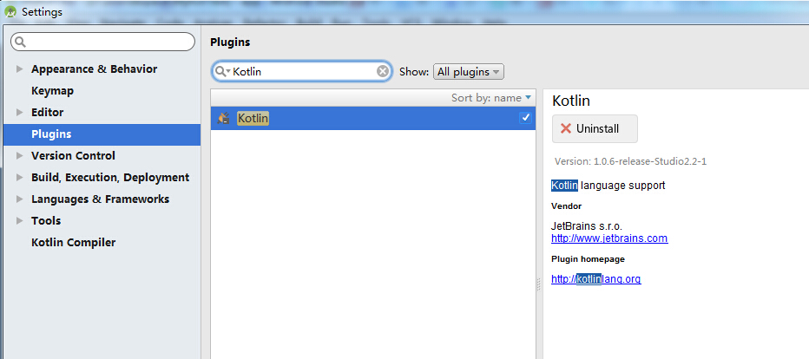
准备工作
Notes:
AS中打开Setting进入 plugins窗口搜索Kotlin 直接安装 Kotlin 和Kotlin-android-extensions

Slide 23
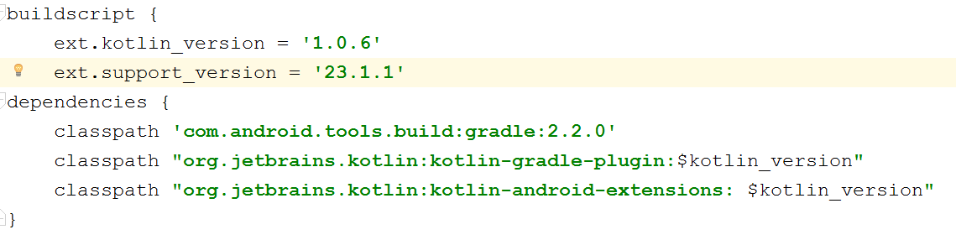
准备工作
配置Gradle
在父build.gradle dependencies中添加依赖配置
Notes:
kotlin_version就是Kotlin插件的版本我配置的是1.0.6，现在最新的应该是1.1
android-extensions让我们用更少的代码来开发程序 。 当前仅仅包括了view的绑定。该插件自动创建了很多的属性来让我们直接访问XML中的view。因此不需要你在布局中去找到这些views。

Slide 24
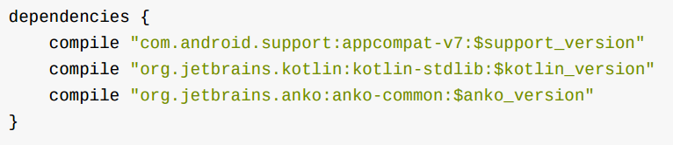
准备工作
配置Gradle
apply plugin: 'kotlin-android'
apply plugin: 'kotlin-android-extensions‘
Notes:
在项目模块的gradle中配置依赖

Slide 25
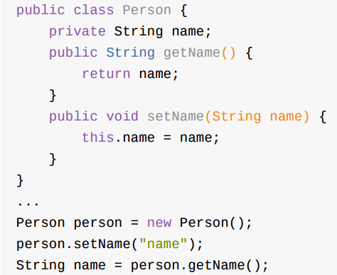
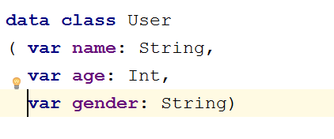
实例
Java数据类 Kotlin数据类
Notes:
Kotlin数据类需要关键字data 默认实现了seter 和 getter的方法 还有toString

Slide 26
参考资料
http://kotlinlang.org/
try.kotlinlang.org 测试一 些简单的代码范例
kotlin-in-chinese.pdf
kotlin-for-android-developers.pdf

Slide 27


谢 谢 !

